Slide 1
企业圣诞活动策划案
Merry Christmas
汇报人：OfficePLUS
汇报时间：20XX 年 XX 月 XX 日

Slide 2
1
活动背景
2
活动介绍
3
活动规划
4
紧急预案

Slide 3
活动背景
Part1

Slide 4
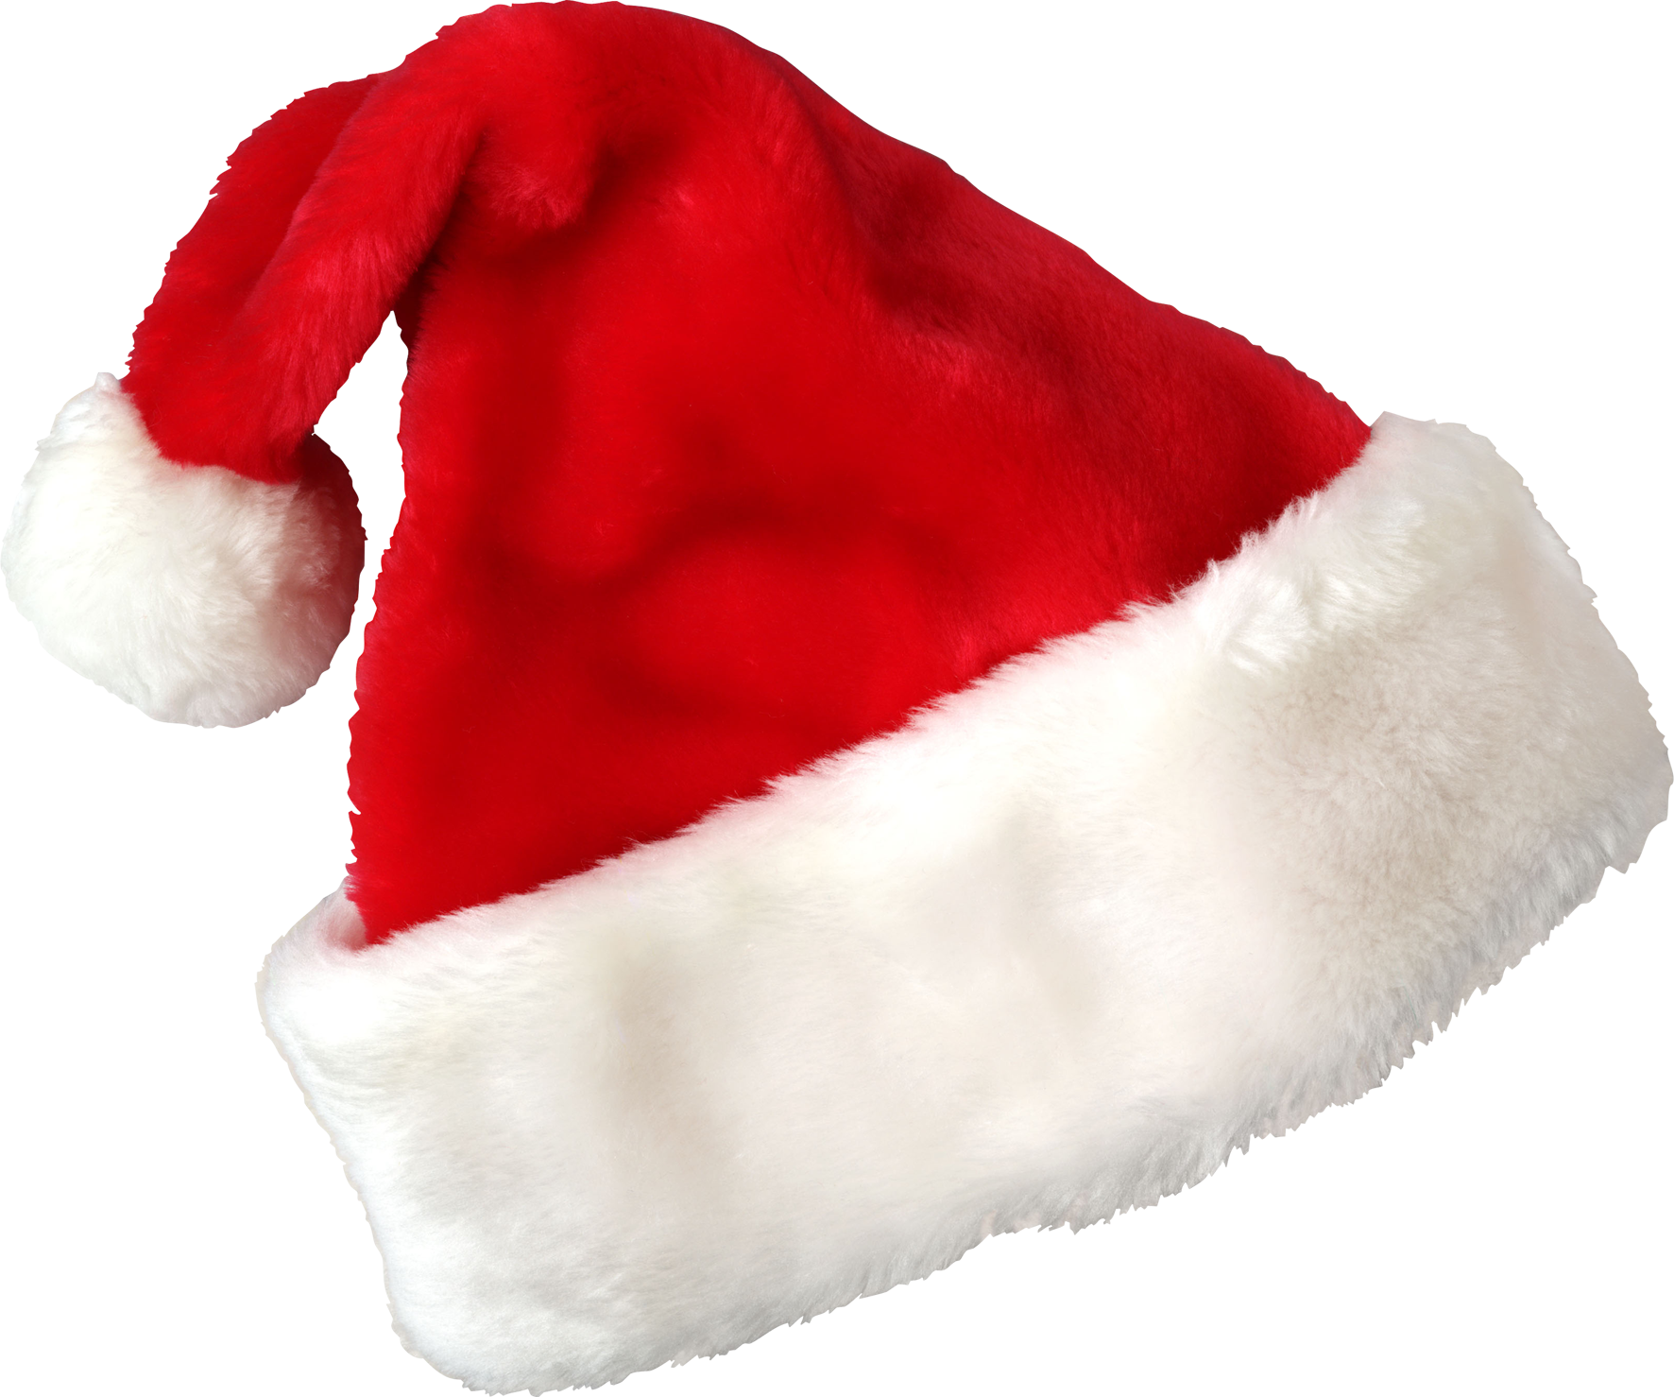
背景介绍
圣诞节
Christmas
基督教纪念耶稣诞生的重要节日。亦称耶稣圣诞节、主降生节，天主教亦称耶稣圣诞瞻礼。
公元336年罗马教会开始在12月25日过此节。
十九世纪中叶圣诞节习俗传播到亚洲，日本、韩国等都受到了圣诞文化的影响。
5世纪中叶以后，圣诞节作为重要节日，成了教会的传统，并在东西派教会中逐渐传开。
现在在圣诞节常互赠礼物，并以圣诞老人、圣诞树等增添节日气氛。圣诞节也成为世界以及其他很多地区的公共假日。

Slide 5
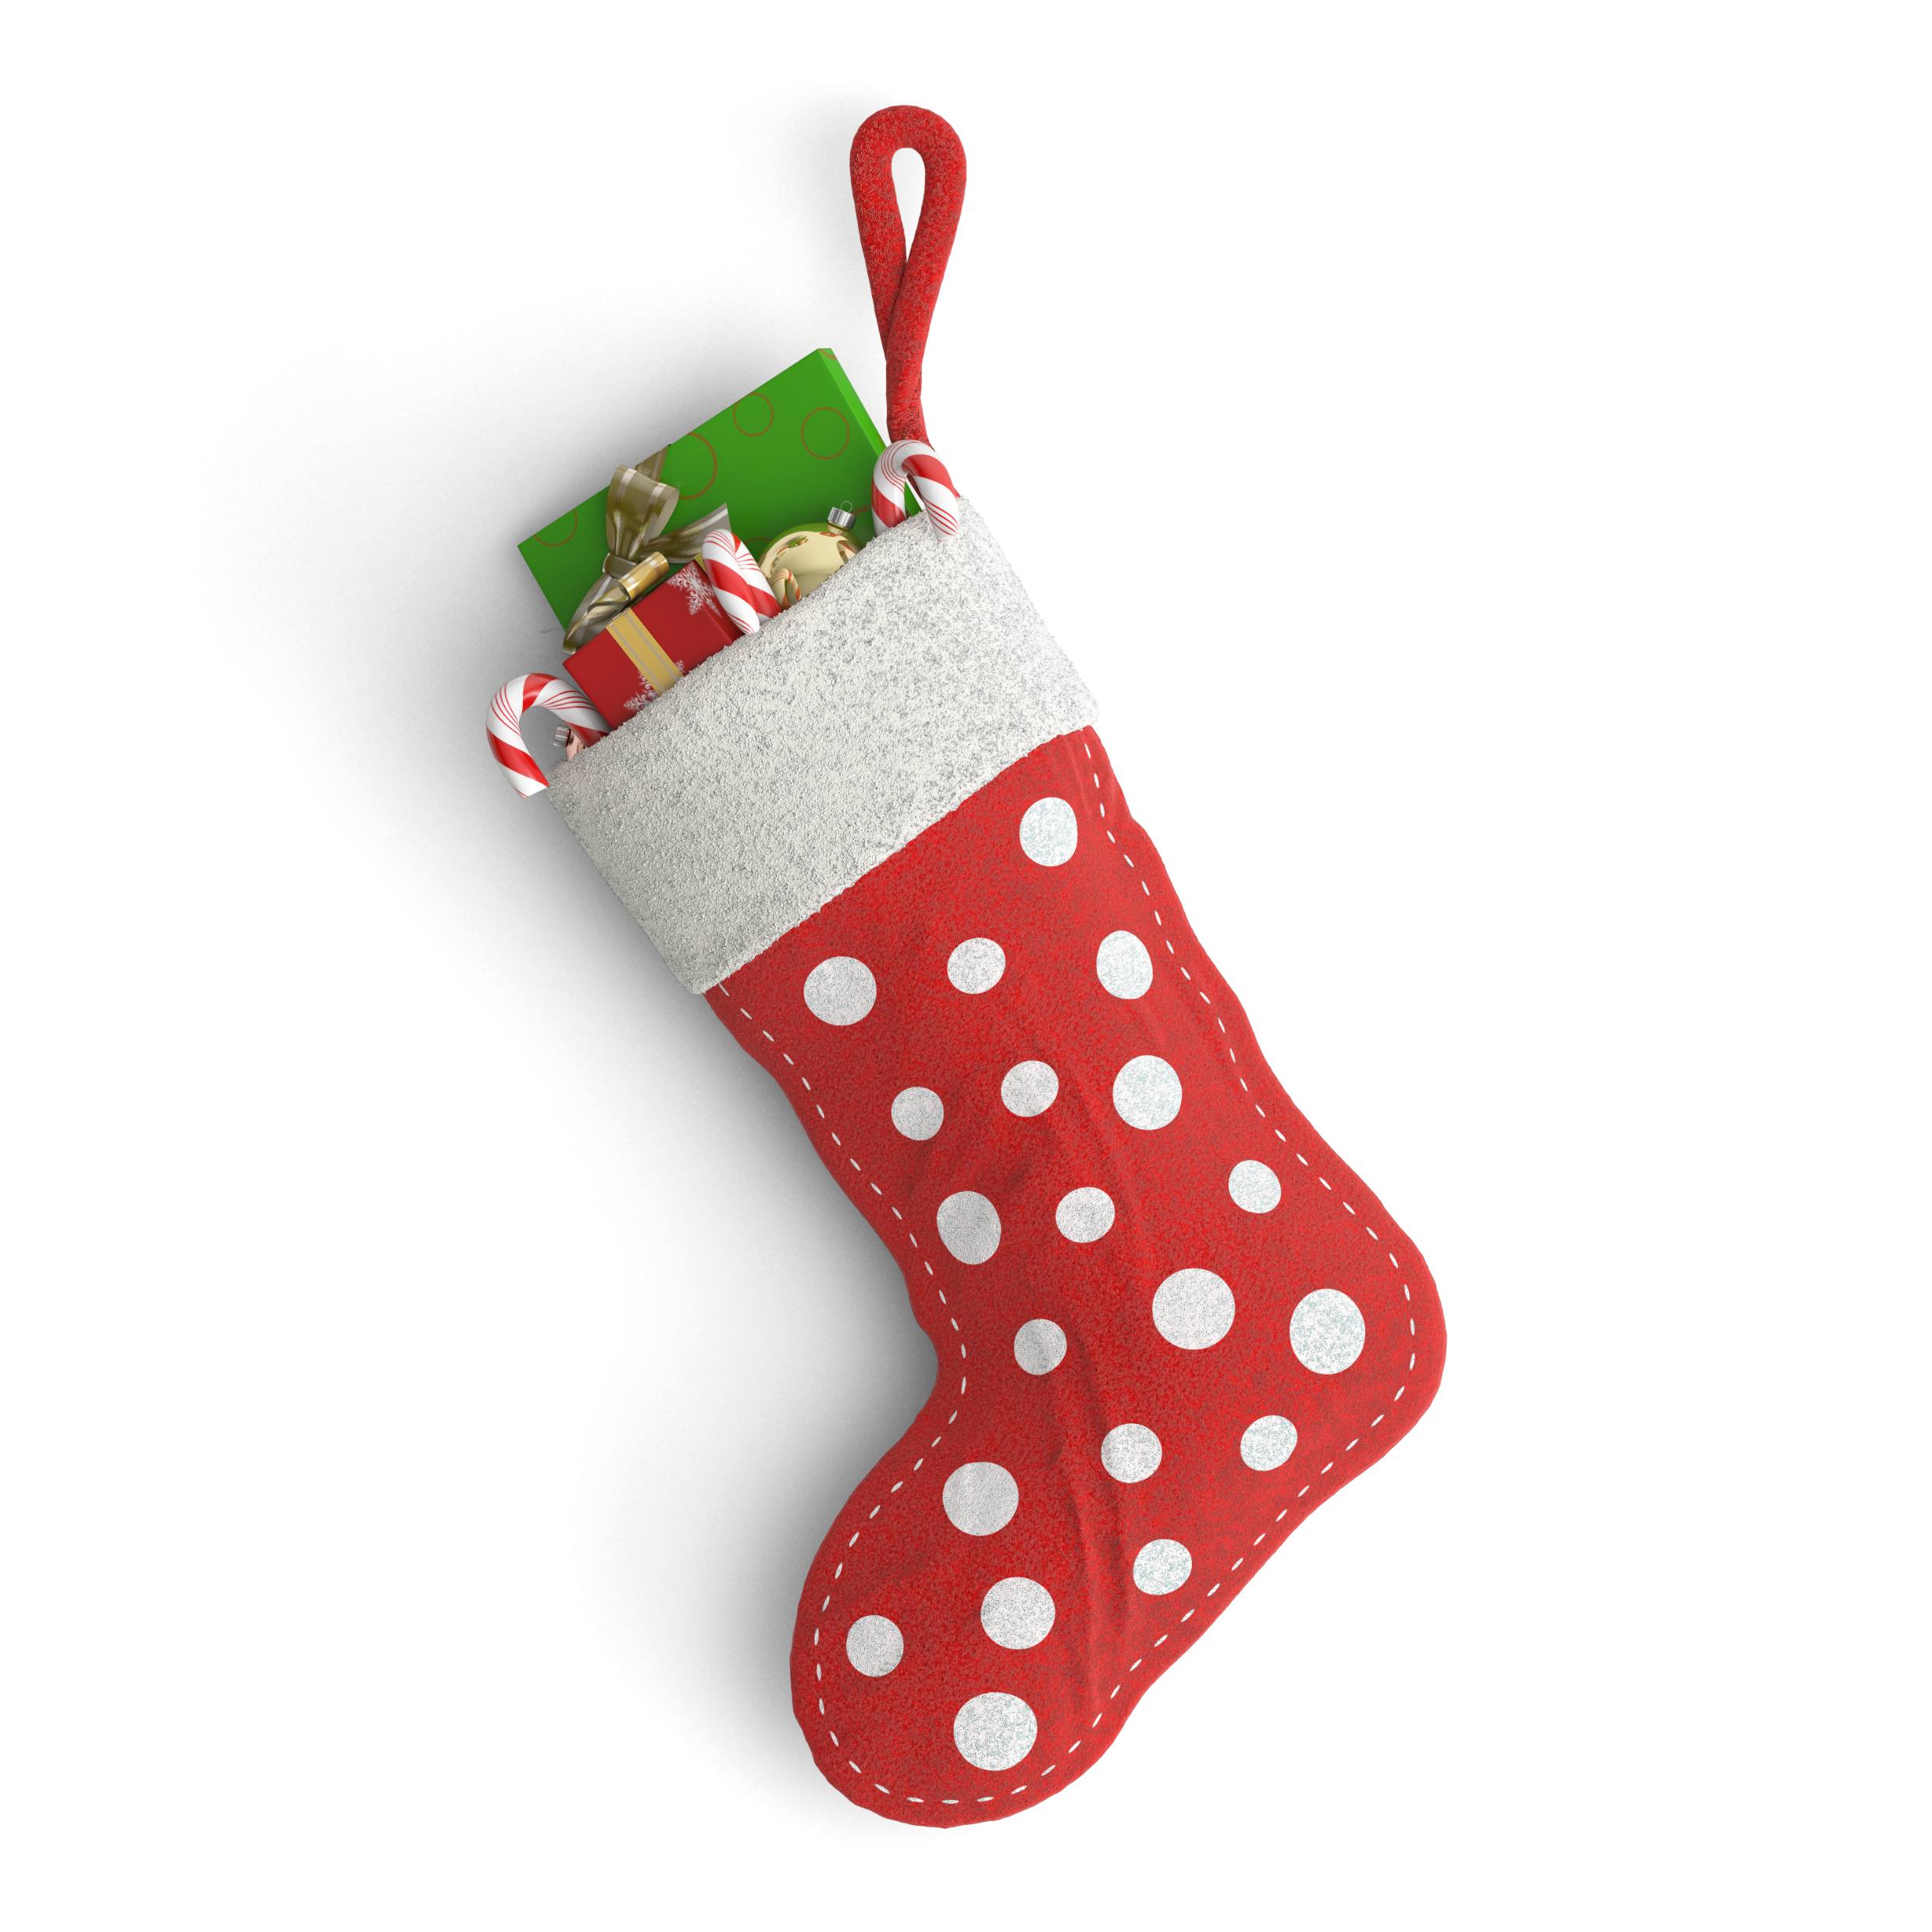
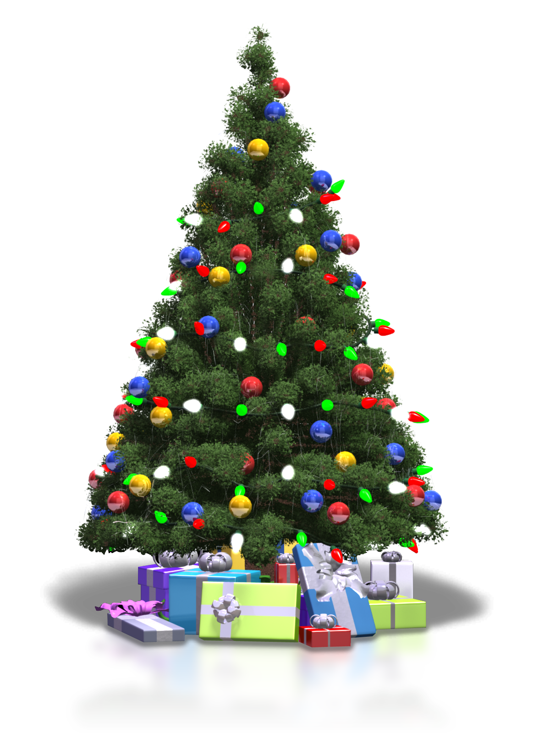
节日装饰
圣诞袜
Christmas stocking
圣诞帽
Christmas hat
最早以前是一对红色的大袜子，大小不拘。因为圣诞袜是要用来装礼物的，所以是小朋友最喜欢的东西，晚上他们会将自己的袜子挂在床边，等待第二天早上收礼；
一顶红色帽子，圣诞节的标配，据说晚上戴上睡觉除了睡得安稳和有点暖外，第二天还会发现在帽子里多了点心爱的人送的礼物；
圣诞树
christmas tree
圣诞节环
Christmas ring
通常人们在圣诞前后把一棵常绿植物（如松树）弄进屋里或者放在户外，用圣诞灯和彩色的装饰物装饰，并把一个天使或星星置于树顶，圣诞树起源于德国；
圣诞节期间挂在家门口用的装饰品，通常用绿色的枝叶或藤条和银色的金属及金色的铃铛配以红色的缎带组成主色调，以绿、白、黄、红四色代表欢乐喜庆。

Slide 6
节日饮食
圣诞必备美食，让节日充满仪式感
火鸡
树干蛋糕
杏仁布丁
姜饼
glogi酒

Slide 7
人物形象
圣诞老人
Santa Claus
其原型是生活在公元4世纪米拉城（今土耳其境内）的主教圣尼古拉斯。
他一生当中做了很多慈善工作，最喜欢在暗中帮助穷人。
圣诞老人是他后来的别号，这个是出自他暗中送钱，帮助三个女孩子的故事。
圣诞老人的形象是一位身穿红袍、头戴红帽的白胡子老头。
每年圣诞节他驾着鹿拉的雪橇从北方而来，由烟囱进入各家，把圣诞礼物装在袜子里挂在孩子们的床头上或火炉前。

Slide 8
活动契机
圣诞！不可错过的商机
充满异域风情和欢乐气氛的圣诞节又将如期而至。这是一年中的黄金消费时刻！12月25日已经不远，您还在等什么？
XXX公司过圣诞，这厢“有”礼了！
圣诞前夕，XXX公司将再度线上、线下携手，推出大型节日送祝福活劢，圣诞“有”礼了！
圣诞期间消费
线下商场
线上店铺
客流量
店铺注册会员
平均消费
用户活跃数量
注册新用户
消费总额
5万人
5万人
约50万元
2千万
2千
约300万

Slide 9
往期活动回顾
活动主题：
活动时间：
活动持续
页面访问量高达
7天
500万次
国庆普祝福，点亮小红旗活动
2021.10.01-2021.10.07
点亮小红旗数量达
活动地点：
相关部门
26万个
线下商场，线上APP
营销部、后勤部、安保部
设置小红旗数量高达
活动内容：
20万个
双节期间，互联网公司协同商业伙伴共同搭建一个线上游园会平台，开展点灯祝福、节日话题征集等系列活劢。通过用户的主动参与、趣味互劢自发传播，一方面提升了互联网产品的活跃美誉度，另一方面也将合作品牌信息全面深入渗透，取得了良好效果。
销售额
750万元

Slide 10
活动目的
提高知名度
打好品牌基础
建立品牌认知，通过曝光度极高的公益活动，不断拉近品牌和消费者之间的距离，提升品牌形象和品牌高度。
清晰传播品牌整体形象，为后续分项推广打好品牌基础、为后续的重点品牌运营打好基础
LOGO
XXX公司
增强忠诚度
传播市场形象
利用本次公益活动作为话题、为本品牌打下良好的社会美誉度、知名度，增强消费者的品牌忠诚度。
利用企业的市场责任感带出品牌、特别在活动其中在媒体的持续传播中获得更好的市场形象

Slide 11
活动影响
扩大影响
通过独家的活动呈现手段、华丽的古堡再现形式，引爆媒体传播，形成话题。
积聚人气
借助形式新颖的PR活动，营造童话般的节日气氛，让都市人走入安徒生的梦境。
促进销售
加大优惠活动尺度，开发消费新热点，促进购买欲望以达到增进销售的目的。

Slide 12
赞助商利益体现
活动站点礼品/奖品区体现
活动赞助选择
在活劢主页展示包含客户元素的礼品/奖品
长期合作商
优先选择长期合作商，保证在活动期间能给予最大的支持。赞助商不足时再考虑拉新的赞助商，尽量保证礼品由赞助商提高，减少自己公司的开支。
礼品/奖品体现
礼品：结合客户元素的礼品将个性圣诞形象一起，随参者的祝福邮件广泛传播
奖品：包含客户元素的奖品信息还有可能在直邮、博客/话题推荐、中奖通知等部分推广资源中得到体现
赞助礼品
道具植入
赞助礼品不宜太贵重，简单、实用、贴合节日主题，满足客户的礼品需求时，也为赞助商打广告，让赞助商从中获利。
在道具（圣诞人物、鹿车、袜子等）中适当植入客户元素

Slide 13
活动介绍
Part2

Slide 14
视频展示页（16:9）

Slide 15
活动内容
活动时间：
2021.12.24-2021.12.25
活动主题：
告急！圣诞老人偷懒啦！
活动群体：
5岁-70岁，男女不限
活动地点：
线下XXX商场，XXX软件
活动着装：
可自行准备
活动道具：
XXX公司提供
活动内容：
圣诞节快到了，圣诞老人还在呼呼大睡，让我们扮成圣诞老人，替他送礼物和祝福给我们的朋友们吧！

Slide 16
活动流程
假扮圣诞老人
给朋友派礼物
圣诞树许愿
选择头像（可上传自己头像）
选择服装（传统/时尚/绅士/嬉皮）
选择鹿车（传统/Q版/搞笑）
写祝福语
积分抽取神秘礼包
享受圣诞节全场8折优惠
将自己的愿望装袜子里挂树上
领取圣诞树下祝福礼物
与圣诞树合影留念
组合成个性代班圣诞老人形象！
给朋友发送邮包，含：你的圣诞老人形象,你对TA的神秘礼包
戒发祝福博文：
你的圣诞老人形象
你对TA的祝福
好友名单
所有作品在页面展示，评选最称职的代班圣诞老人

Slide 17
角色申请
第一步：选形象
第二步：上传头像
第三步：完成换装
选择你喜爱的“圣诞老人”形象。
上传你的个人头像，将自己的面孔嵌入圣诞人物的头上。也可选择丌上传，使用系统原有形象。
最后组合成个性代班圣诞老人：你的脸+圣诞老人形象+个性鹿车。

Slide 18
给朋友派礼物
与好友一起分享圣诞喜悦
写祝福语
给朋友送上最真挚的祝福
抽取神秘礼包
虚拟类：花、公仔、糖果等
互联网产品类：送短信通知服务等
销售合作类：B2C优惠券、实物小礼品、试用装等
好了!来看看你给朋友最后送出的是什么吧！
个性圣诞老人形象
祝福语
神秘礼包
圣诞祝福邮件
个性圣诞老人形象
祝福语
好友名单
圣诞祝福博文

Slide 19
礼品/奖品体现
礼品提供
送给好友的小礼物，如B2C券、试用装等
客户提供礼品，除在活劢站点礼品/奖品区迚行展示外，结合客户元素的礼品将不个性圣诞形象一起，随参与者的祝福邮件与博文广泛传播
奖品提供
最佳代班圣诞老人的奖励，大奖3-5份
如客户提供奖品，除在活劢站点礼品/奖品区迚行展示外，包含客户元素的奖品信息还有可能在直邮、博客/话题推荐、中奖通知等部分推广资源中得到体现

Slide 20
活动规划
Part3

Slide 21
前期准备
前期准备工作至关重要
在开展营销活动前需对市场做市场调研工作，评估这次活动是否可以带来最大收益。做好前期市场调研工作，市场调研工作一般分为两步走，包括当地媒体宣传方式以及竞争对手宣传手段的调研分析。商场的一档活动结束后可以对到店客户进行问卷调查，主要包括从何渠道了解活动等，然后进行总结，为这次活动做好完全的准备。
01
02
03
准备工作
宣传途径
落实时间
圣诞活动以圣诞卡作载体邀约
家庭俱乐部宣传资料准备充分
互联网、传单、广播媒体、户外媒体、熟人推荐等
圣诞节前活动后开始网络宣传
圣诞节前一周为宣传做准备：实点宣传+网络

Slide 22
活动企划思路
营销活动
结合圣诞节的气氛啊，开展圣诞营销活动（告急！圣诞老人偷懒啦！），提升销售额。
消费氛围
利用门口城堡陈设营造节日气氛，增加消费氛围。
企划
思路
参与营销
联合租户，突出主力店，参与其中进行圣诞营销活动。
联合推广
提升购物娱乐双重概念，进行项目间全方位的联合推广。
利用群体
利用节假日绝大多数群体购物（家庭为主）的机会，做好小朋友和群体消费的营销。

Slide 23
体验活动
具体体验活动安排如表格所示
活动内容 | 活动时间 | 活动地点 | 活动内容
圣诞新年送好礼 | 12月23日-12月30日 | 线上店铺 线下商场 | 在活动期间内，凡在购物中心消费满89,389,889的消费者，均可得到相应价值的礼品。
圣诞限时抢购 | 12月25日 上午9:00-10：00 下午14:00-15:00 | 线上店铺 线下商场 | 两小时限时抢购活动
货品价格竞猜 | 12月24日-30日 每日18:30-19:30 | 线上店铺 线下商场 | 消费者如果在规定时间内猜中其价格，便可免费拥有此件货品
红酒免费品尝 | 12月24日-30日 每日18:30-19:30 | 线下商场 | 每日提供限量供应的大众口味红酒，凭小票供消费者品尝
姜饼制作课堂 | 12月24日-30日 每日18:30-19:30 | 线上直播 线下商场 | 姜饼烘培师傅和小朋友互动， 一起来制作姜饼
活动内容
确认好这次活动的主题和内容，做出对应的安排，便于各个部门和商家的协调。
活动时间
确认好活动时间，好让顾客安排时间来参与。
活动地点
确认好活动地点，避免顾客不知道在哪参加活动。
活动内容
活动宣传，有兴趣的顾客直接有目的性的到达目地，节省而外需要安排人员介绍。

Slide 24
环境氛围
 | 外部包装有灯型城堡搭配圣诞树来包装，在门口空地处，利用由闪光灯点缀。营造一个童话般的梦境盛典。 |  | 内部由圣诞小物件和玻璃贴装饰，门店上空由彩带加闪光灯带组合衬托活动氛围。
 |  | 由平安果做堆头参与抽奖。吸引来宾参与，能得到一份糖果还可以获得精美大奖 |  | 由活动现场工作人员佩戴圣诞帽，现场工作人员和宣传人员穿戴圣诞套装

Slide 25
现场活动
魔术气球
街舞表演
会员换礼
亲子游戏
租户礼券

Slide 26
活动预算
活动预算统计
兑换奖品：
8500元
场地布置：
23000元
圣诞礼物：
5500元
活动预算合计：
51000元
演出费用：
9000元
食品采购：
5000元
本次活动计划营收：
500万元

Slide 27
紧急预案
Part4

Slide 28
预案内容
人员
车辆
医疗
安全
天气
其他
预案内容

Slide 29
后勤保障
01
02
03
04
05
后勤保障
核定场地，如发现问题技术找相关部门解决
协调场地的配合工作
食物及酒水管理，随时给现场补充
及时处理特殊情况
现场过程中，协调监督服务细节品质，保证优质服务
在活动结束时负责剩余物品、礼品、打包运回

Slide 30
分工明细
后勤支持工作人员
场地协调人员
管理文件，登记分发礼品及清点
管理资料，负责分类存放，随时给现场补充资料
在活动结束时负责整理剩余资料、礼品、打包运回
核定餐饮标准、品质和数量，如发现问题及时解决
现场过程中，协调监督服务细节品质，保证到优质服务，及时处理特殊情况

Slide 31
危机管理
不可预知事件解决法
有病人，有人受伤
现场保安
为了有一个良好的治安状况下进行，我们应协调专业的保安人员监控整个会场
根据情况具体处理，轻者可提供药箱给予帮助，重者告知附近医院或通知急救车（根据宣传情况判断）
现场卫生
将聘用清洁员，清洁会场垃圾，及时清理会场场地，避免人员因场地垃圾摔倒。
发现可疑人员
发现可疑人员，告知客户，一旦发生不轨行为立即给予警告。无视警告者立即报警，如有暴力反抗者，保安立即采取防暴措施。
现场倒流员
疏导人员量大的地区，比如手扶梯、围栏、楼梯口，避免人员拥堵发生意外时间。
不可控紧急情况
卫生间
如发生灾难，如火灾、地震、暴乱等，全体工作人员立即组织协调人员有序一同离开或避难。
加装马桶座垫，及时清理卫生间的杂物及地板水渍，注意卫生间的卫生和避免人员在卫生间滑到事件发生。

Slide 32
企业圣诞活动策划案
THANKS
Merry Christmas
汇报人：OfficePLUS
汇报时间：20XX 年 XX 月 XX 日

Slide 33
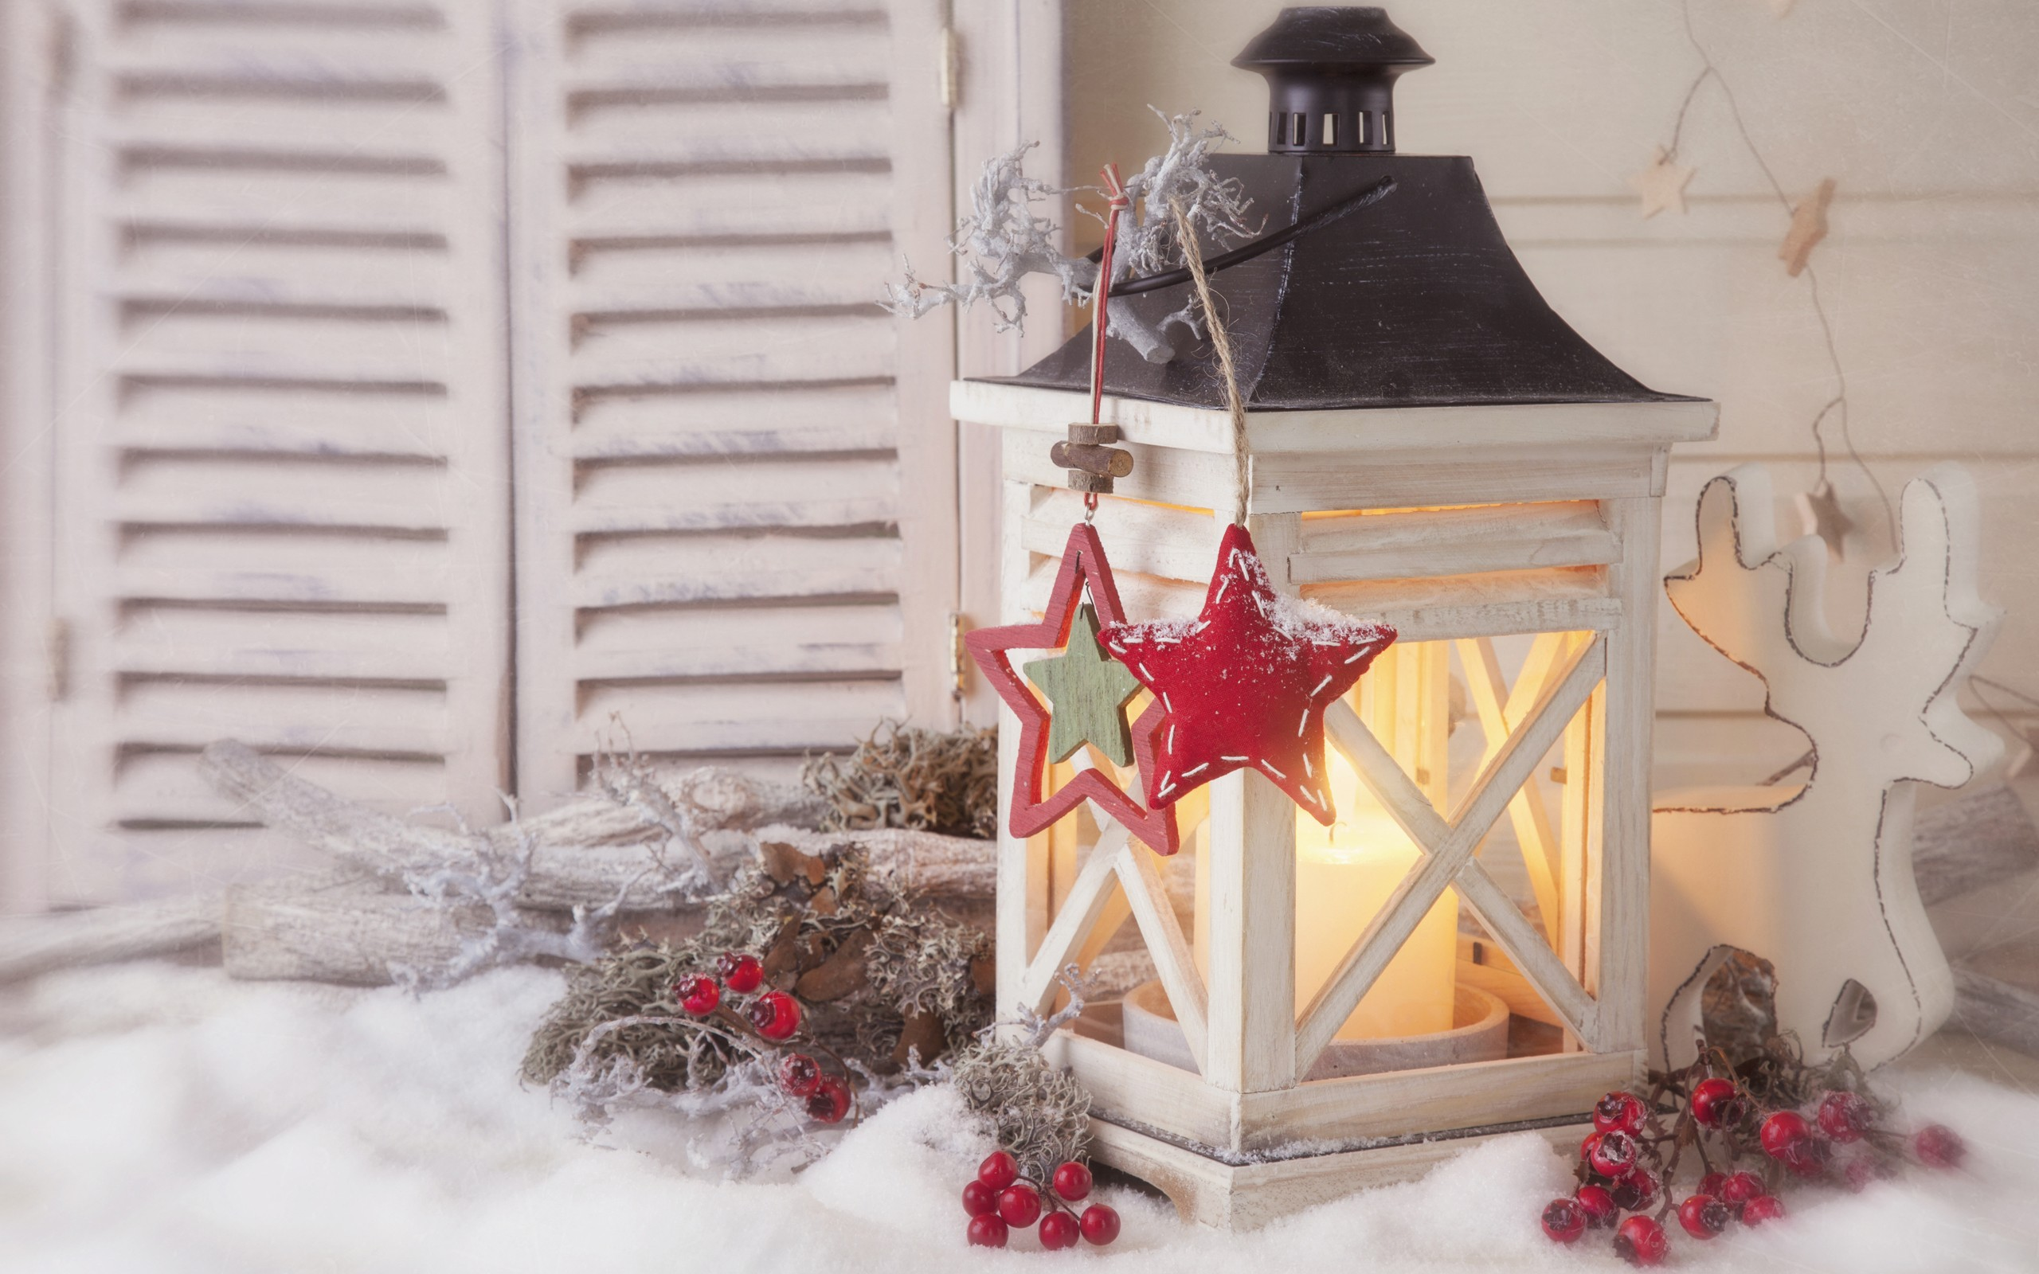
素材页1
OfficePLUS
LOGO
抠图素材
背景图片

Slide 34
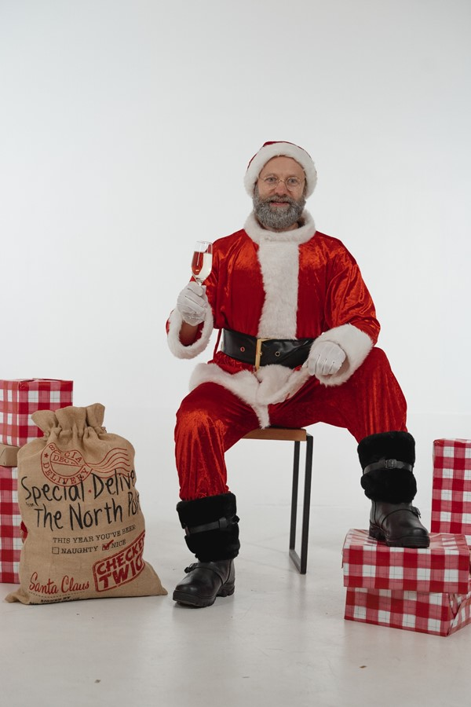
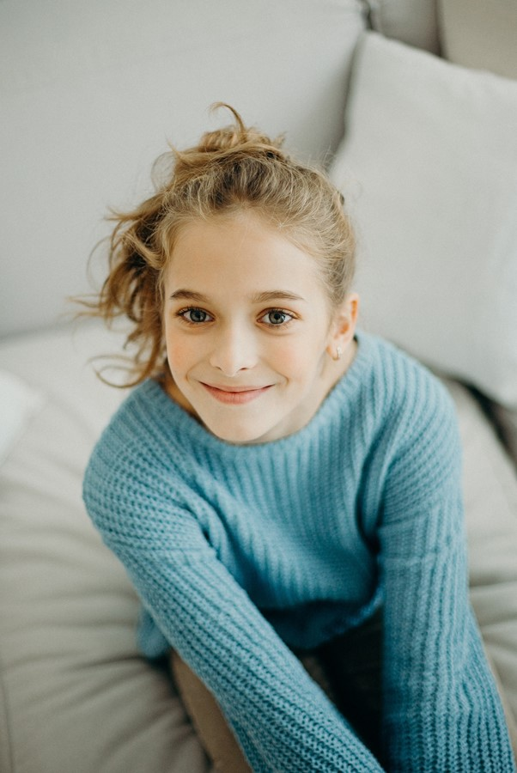
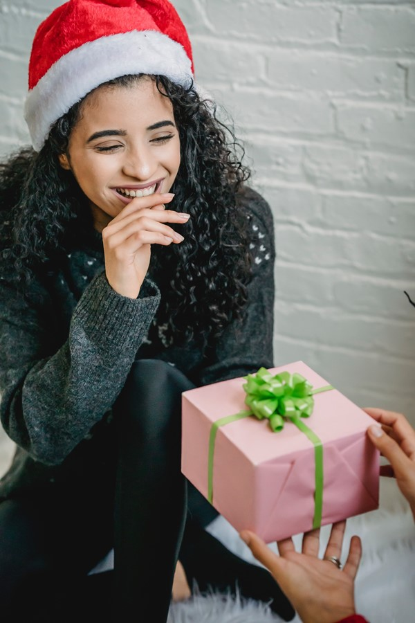
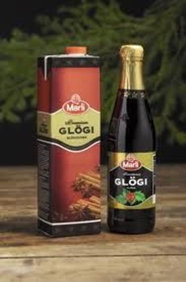
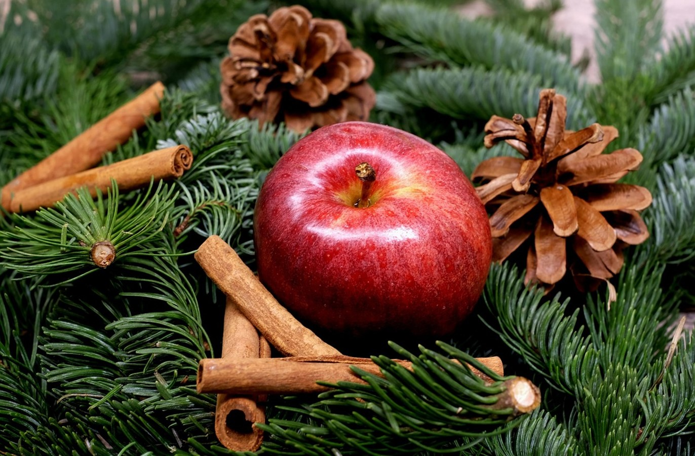
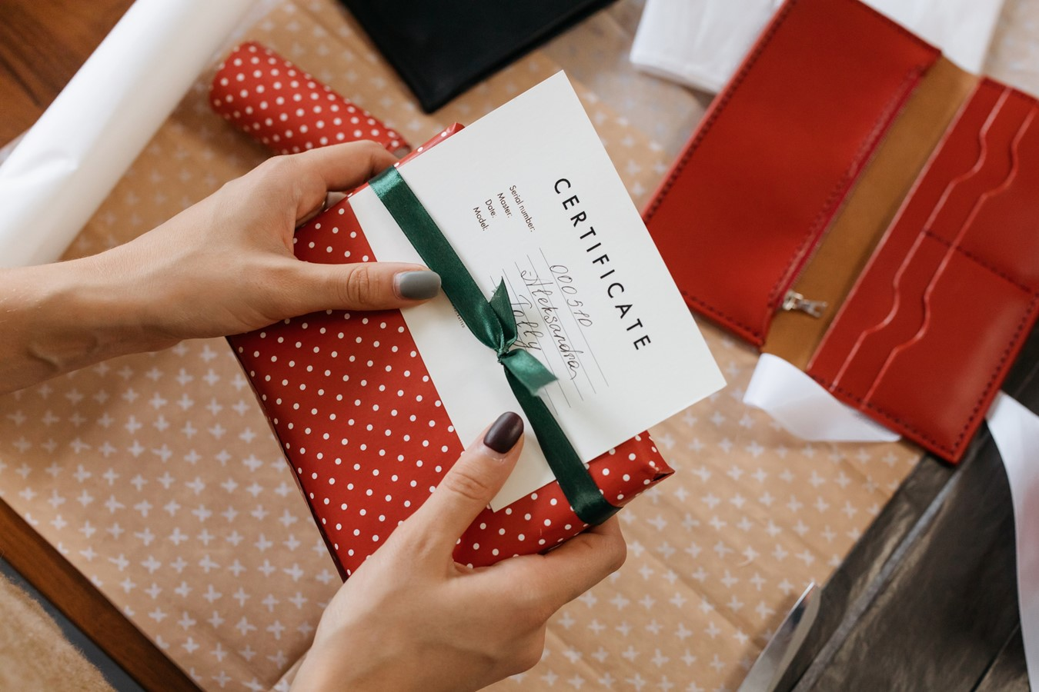
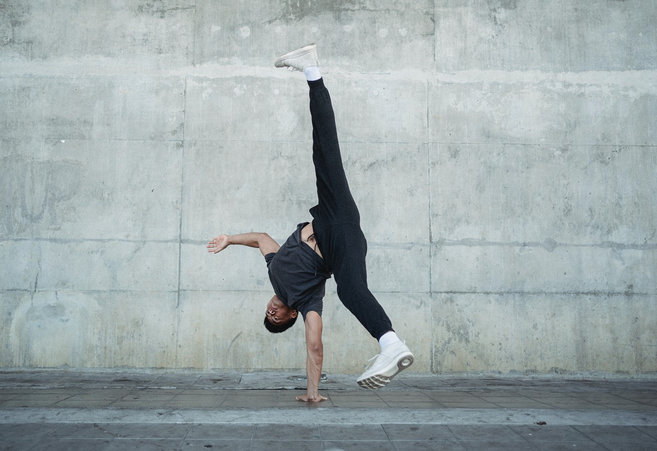
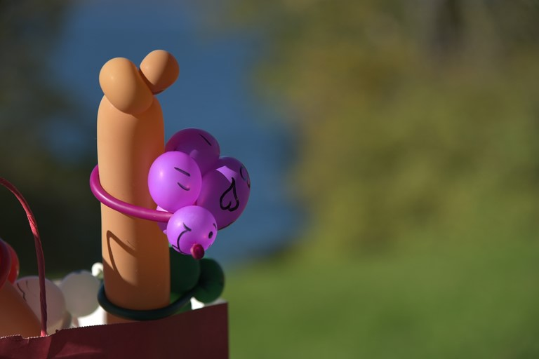
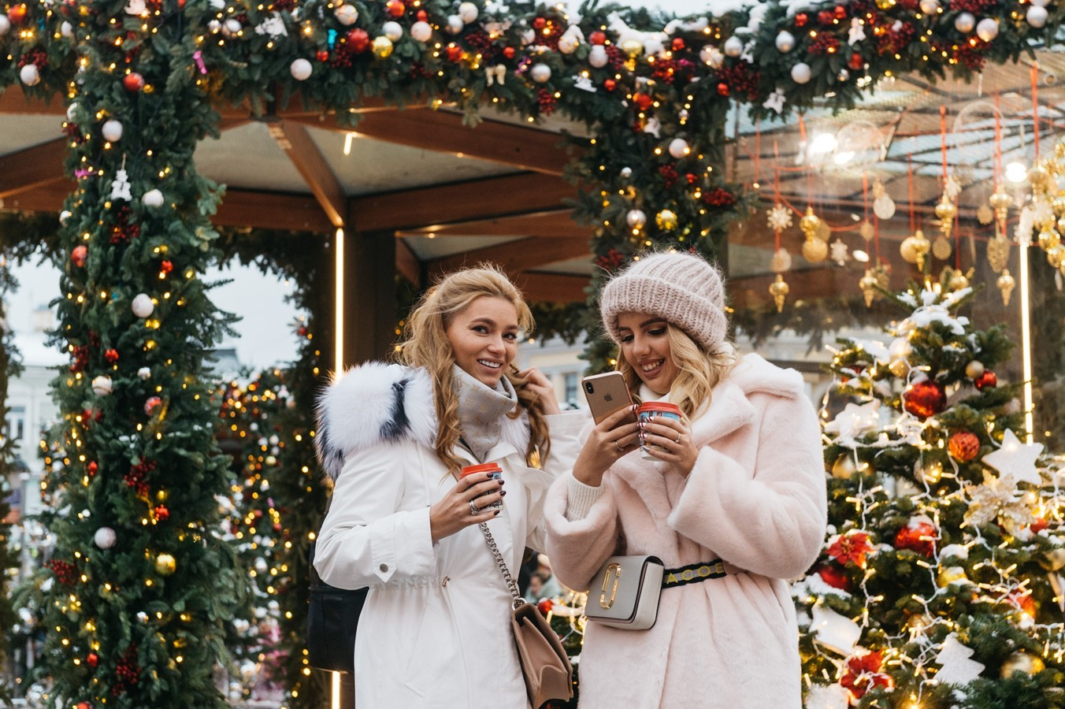
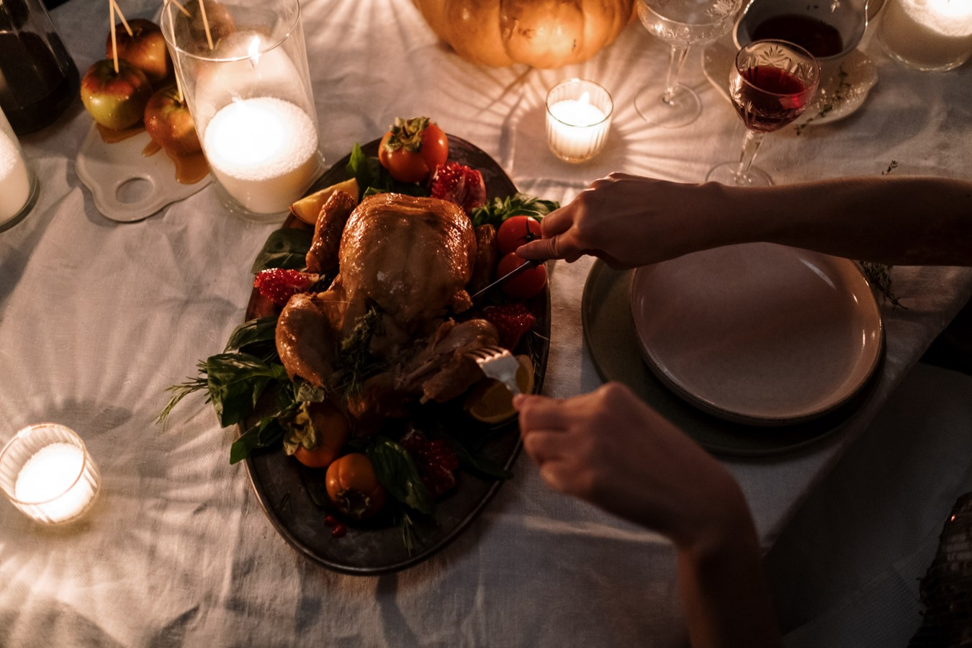
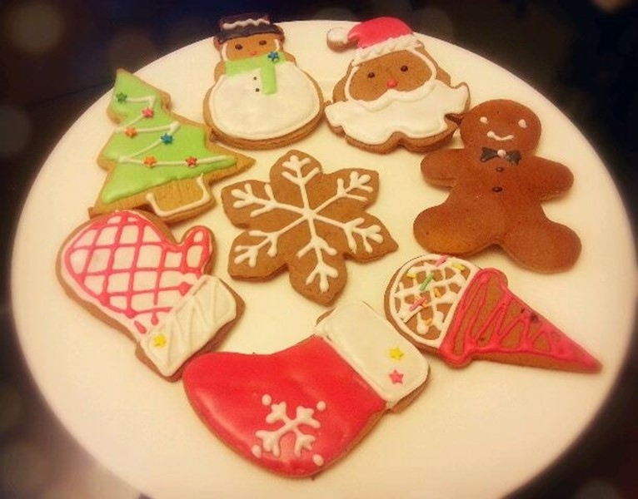
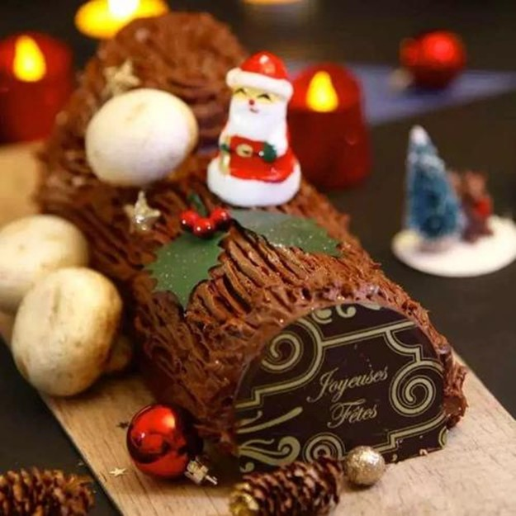
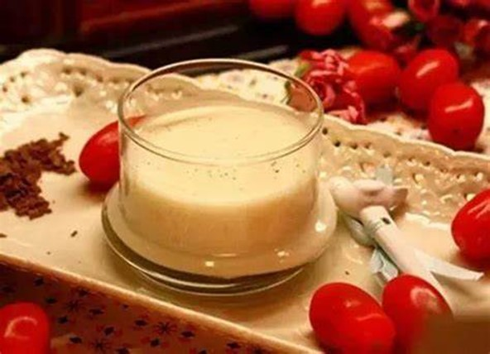
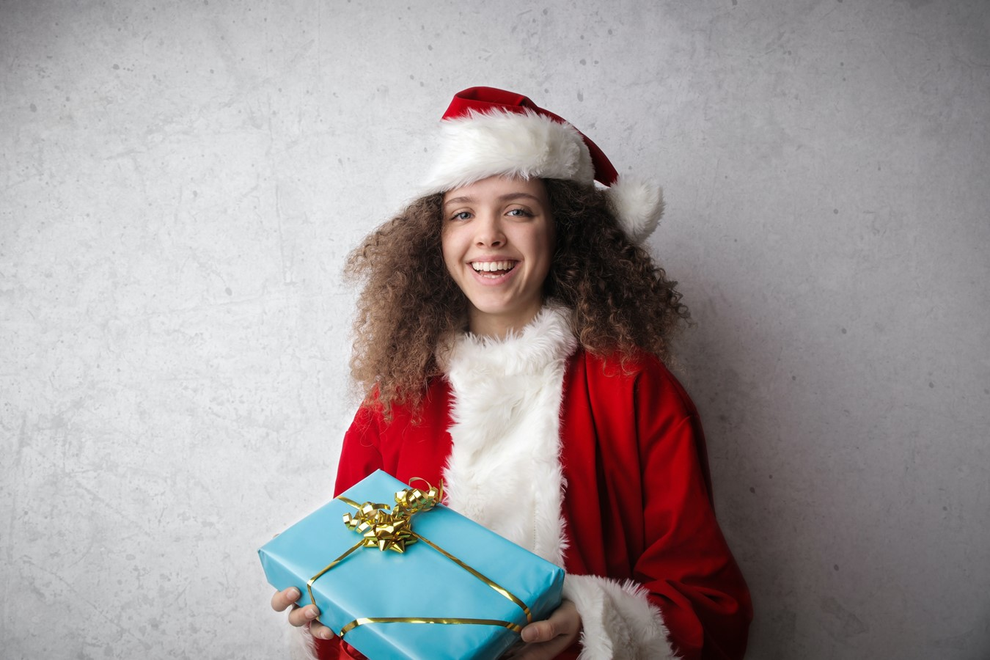
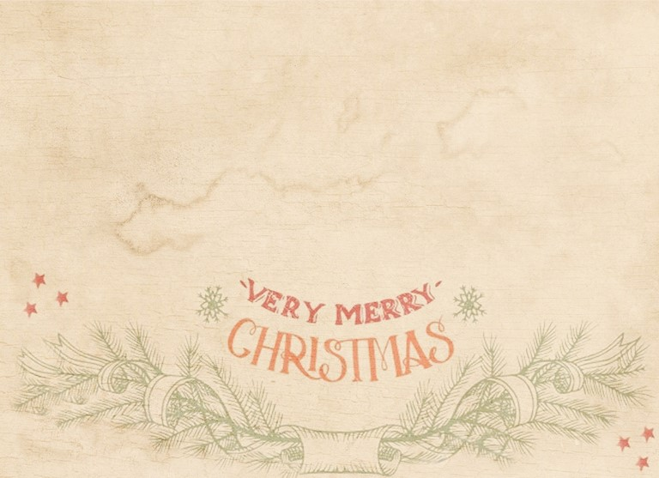
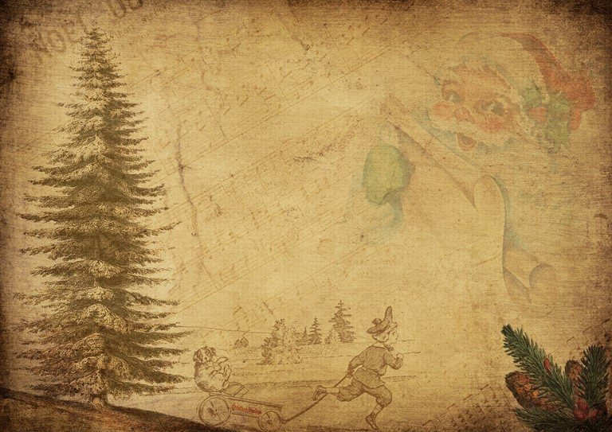
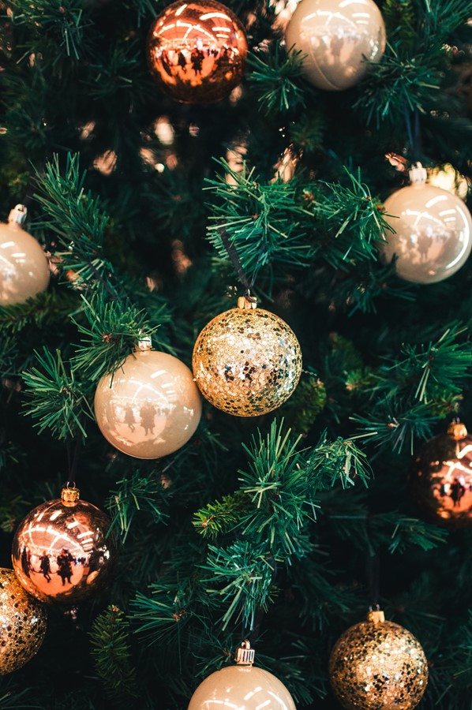
OfficePLUS
素材页2
图片素材

Slide 36
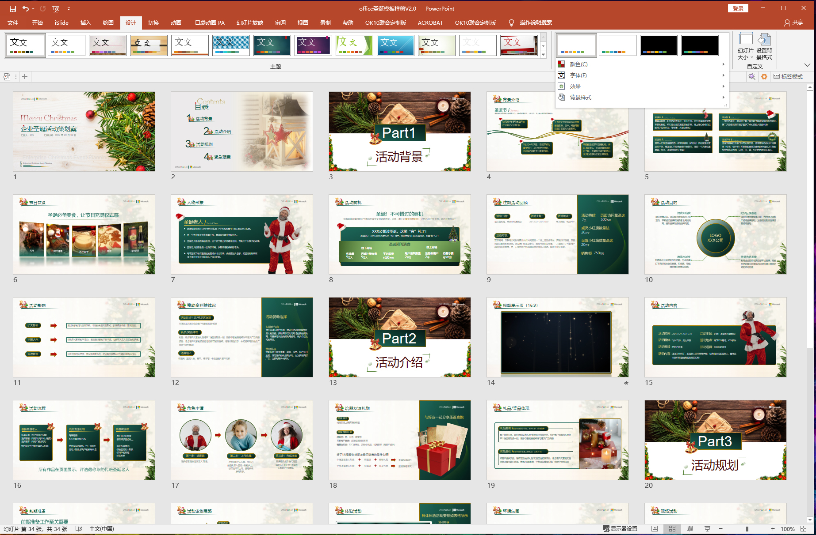
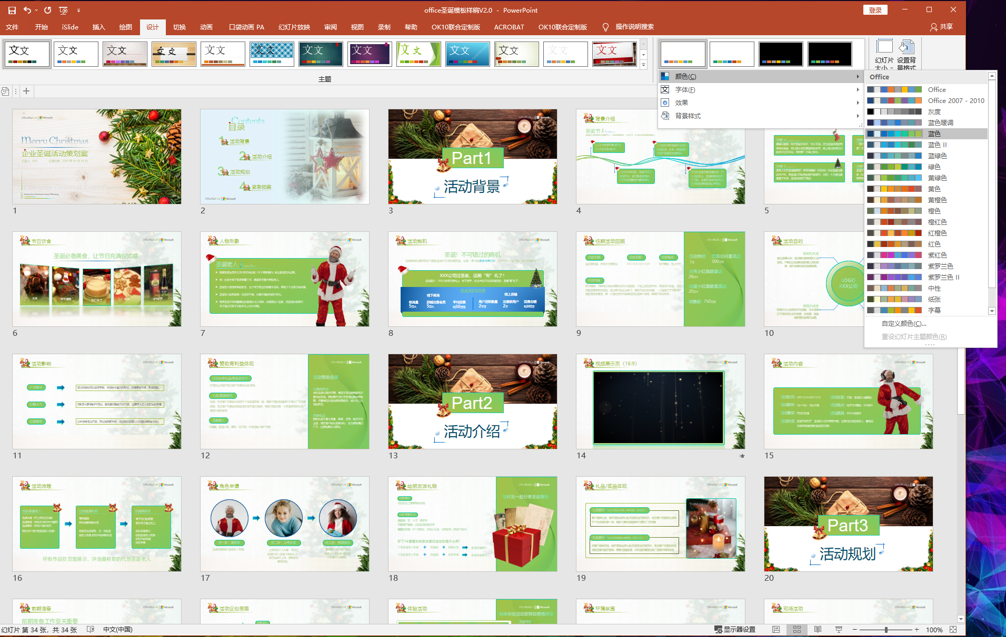
OfficePLUS
模板使用技巧 1
一键调整模板颜色
1. 选择“设计”-“变体”-“颜色”；
2. 选择你喜欢的颜色搭配，模板一秒调整为你选颜色。

Slide 37
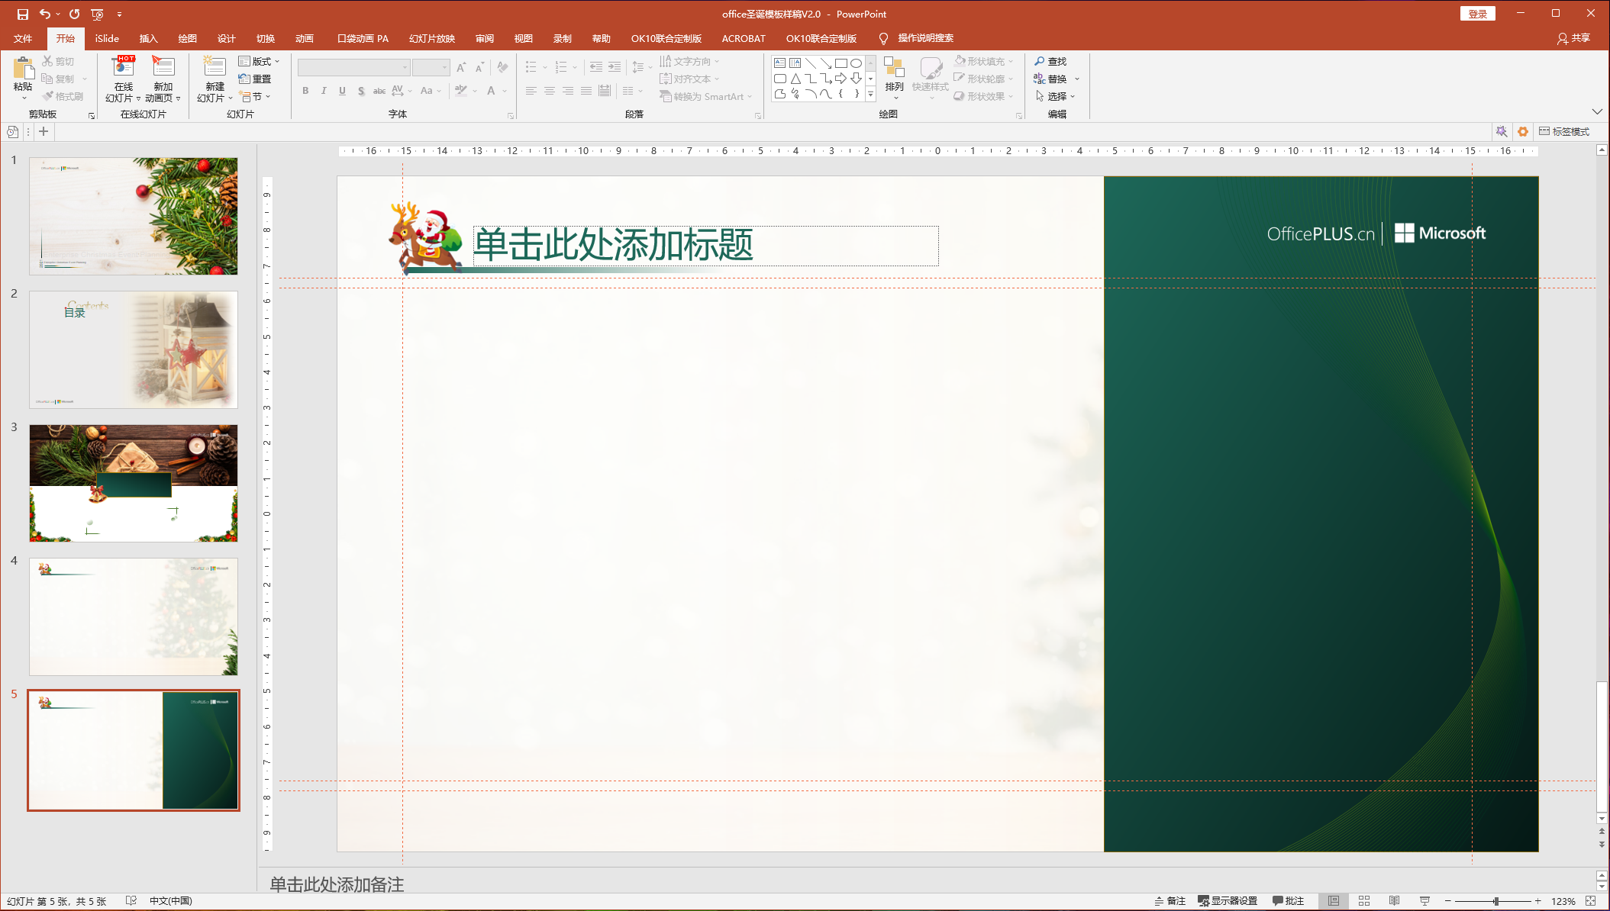
OfficePLUS
模板使用技巧 2
随时添加模板样式
1. 选择“开始”-“新建幻灯片”；
2. 选择你需要的页面，如封面页，目录页，副标题页，
内容页等…

